Slide 1
ISETN
Ahmed bougatf
CHERNOBYL
Mini-série
Extrait d'une histoire vraie

Slide 2
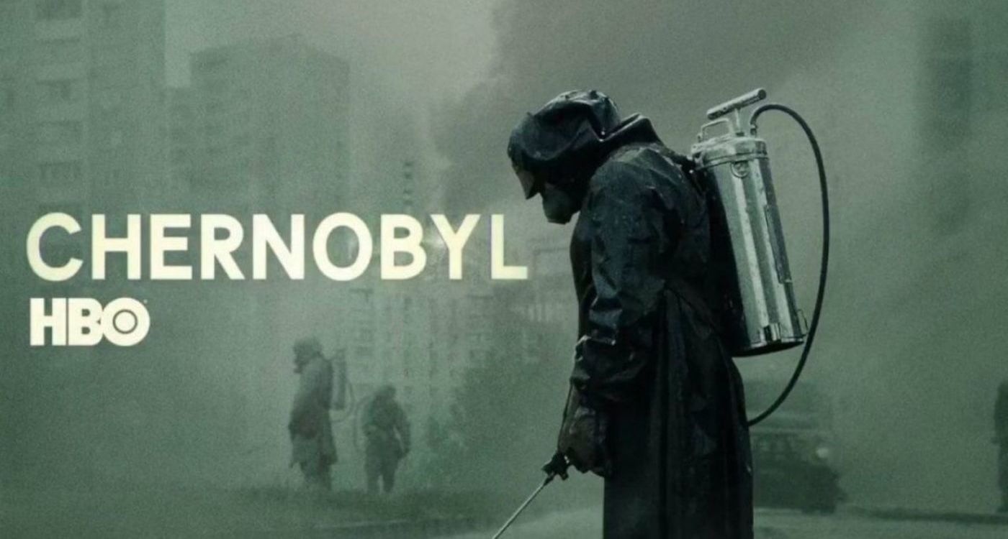
ISETN
Ahmed bougatf
02/03/2022

Slide 3
Description
Cette mini-série retrace l'histoire de la catastrophe nucléaire de Tchernobyl : le 26 avril 1986, une explosion secoue la centrale nucléaire soviétique Lénine et réveille la ville de Prypiat. Tant à l'intérieur qu'à l'extérieur de la centrale, scientifiques, ingénieurs et habitants n'ont aucune idée du drame qui se joue.

Slide 4
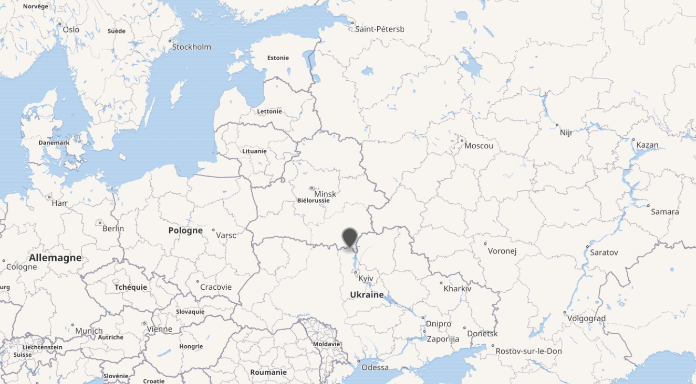

Prypiat(Ukraine)

Slide 5
Tchernobyl
L'accident est provoqué par l'augmentation incontrôlée de la puissance du réacteur (conçu pour fonctionner à une puissance nominale de 3 200 MWth), à plus de 33 000 MWth,

Slide 6
Tchernobyl
conduisant à la fusion du cœur. Cela entraîne le craquage de l'eau des circuits de refroidissement, puis l'explosion et la libération d'importantes quantités d’éléments radioactifs dans l’atmosphère,

Slide 7
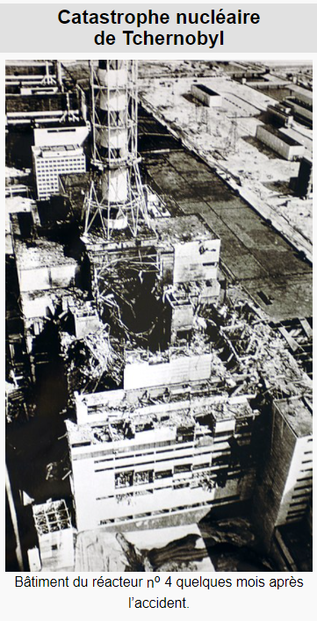
Description

Slide 8
Résultats des incidents
Plus de 200 000 personnes ont été définitivement évacuées. L'accident a provoqué entre 60 et 4 000 décès selon les rapports des agences onusiennes publiés dans les revues scientifiques à comité de lecture, ou beaucoup plus selon les diverses analyses d'agences ou d'ONG non publiées dans les revues scientifiques.

Slide 9
Fiche technique
Titre original et français : Chernobyl
Création : Craig Mazin
Réalisation : Johan Renck
Scénario : Craig Mazin
Décors : Luke Hull
Sociétés de production : HBO et Sky Television
Genre : drame historique
Nombre de saisons : 1
Nombre d'épisodes : 5
Durée : 60 - 72 minutes

Slide 10
EPISODES
1,1:23:45 (1:23:45)
2,Veuillez garder votre calme (Please
Remain Calm)
3,Que la terre s'ouvre ! (Open Wide, O
Earth)
4,Le Bonheur de toute l'humanité (The
Happiness of All Mankind)
5,Mémoire éternelle (Vichnaya Pamyat)

Slide 11
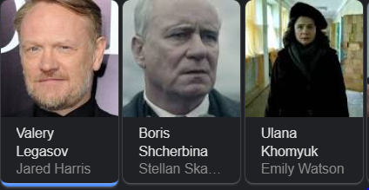
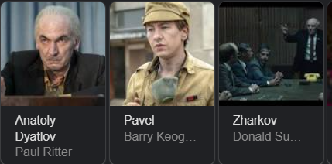
LES PERSONNAGES:

Slide 12
Les Récompenses:
Emmy Awards 2019:
Meilleure série limitée
Meilleure réalisation pour Johan Renck
Meilleur scénario pour Craig Mazin
Meilleure musique
Golden Globes 2020 :
Meilleure mini-série ou meilleur téléfilm

Slide 13
MERCI POUR VOTRE ATTENTION
MOVIE TICKET
ADMIT ONE

